Slide 1



有限元法理论
第十二章 结构动力响应分析

Slide 2

第十二章 结构动力响应分析
第一节 常见的动态载荷类型
第二节 强迫动力瞬态响应分析
第三节 谱分析
第四节 频率响应分析

Slide 3


结构动力响应分析
第一节 常见的动态载荷类型
当物体或结构在动态力（或载荷）的作用下时，它的响应就是动态响应，严格地说结构都是在动态力的作用下，只不过有的力随时间变化的很慢，所以为了简化计算，工程中有许多问题简化为静态问题来计算。但随着科技的发展，计算机及计算手段的发展，目前许多设计中都必须考虑动态问题。
正确地识别动态载荷是正确计算动态问题关键之一，目前工程中常见的动态载荷有：
p
1） 突加的动态载荷
（见图12-1）
0
t
图 12-1 突加的动态载荷

Slide 4
结构动力响应分析
p
2） 简谐激振力（电机等）
（见图12-2）
0
t
3） 起重机类型（见图12-3）
图 12-2 简谐激振力
p
0
t
4） 脉冲或冲击（见图12-4）
图 12-3 起重机类型
p
p
0
t
0
t
图 12-4 脉冲或冲击

Slide 5
结构动力响应分析
5） 随机型的激力（路面谱力，地震谱力） （见图12-5）
p
0
t
图 12-5 随机型的激力
6） 冲击波（原子弹爆炸或热冲击等）（见图12-6）
图 12-6 冲击波

Slide 6
结构动力响应分析
7） 移动载荷 （见图12-7）
v
……
t₀
t₁
t₂ ……
t
图 12-7 移动载荷
8） 转动轴等在交变应力下的动态载荷
9） 各种表格表示的动载荷（即有一个时间t就有一个力F（t）值所描述的不规则曲线）N_{3。}

Slide 7
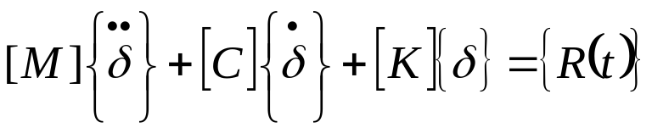

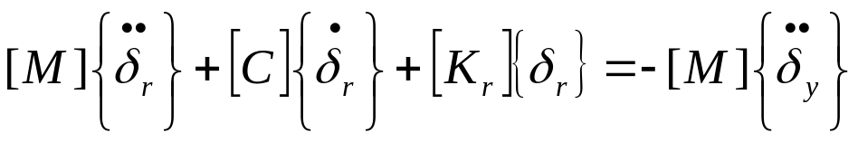
结构动力响应分析
第二节 强迫动力瞬态响应分析
当结构受随时间变化的强迫力或基础的加速度的作用时，求解结构的瞬态位移或瞬态应力响应,叫强迫动力响应或响应历程分析。强迫力可以是作用于结构上任一节点的任一个自由度上的力（或力矩），或者是基础在三个方向上的加速度运动（或转动）。而输入的强迫函数可用表格表示的冲击、脉冲或其它任意不规则的力和运动，也可用正弦函数表示。
由结构的强迫响应方程为：
（12-1）
而如果结构受基础加速度 而产生的惯性载荷，则动力平衡方程为：
（12-2）

Slide 8
结构动力响应分析
一般程序可以用两种方法来求解这两个的方程的瞬态
位移与应力的响应，这就是直接积分法和振型叠加法，两
种方法都采用wilson逐步积分法求解，区别仅在于描述运
动的坐标选取不同。前者是在有限元法选用的物理坐标下
求解耦合的结构动力方程组，而后者经过变换到以振型为
基的坐标下求解非耦合的方程组，以大为减少的坐标数目
求出较好的近似解，又能通过方程解耦的办法来简化动力
方程的计算。这两种方法各有特点，直接积分法主要用在
受冲击载荷激发起振型较多，所需计算响应时间短促的情
况，而振型叠加法则主要用于载荷所激励的有效振型较少
的情况，下面分别介绍两种方法。

Slide 9





结构动力响应分析
一、直接积分法
直接积分法是动力平衡方程用数值积分法直接求解，这种方法的基本的出发点是：
①
动力方程（12-1）的位置向量 只是 在时间间隔 的离散的点上满足动力方程。即在这些离散点上满足惯性力、阻尼力和弹性力的平衡。
② 在每一时间间隔 内，位移 速度 和加速度 这三 个状态向量按某一假设变化。不同的假设构成不同的 逐步积分法。而一般的有限元程序采用的是一种无条 件稳定的线性加速度法，叫做wolson 法。
③ 根据动力方程，由初始的状态向量（初始条件）开始，一步一步地求出下一步（ ）时刻的状态向量。

Slide 10




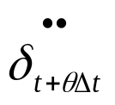
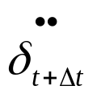




结构动力响应分析
wolson 逐步积分法：
已知在时间 的状态向量 、 、 对（12-1）式要在0到T内求解，取等时间间隔 作为步长，假设在t到t+ 内各节点的速度分量都随时间t呈线性变化，如图12-8所示。
图 12-8

Slide 11

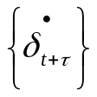
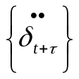

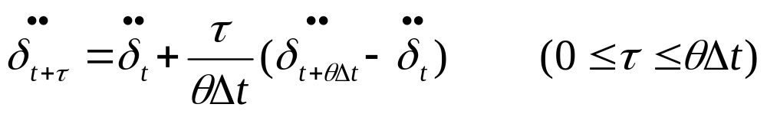
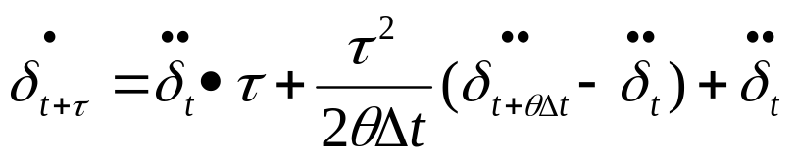
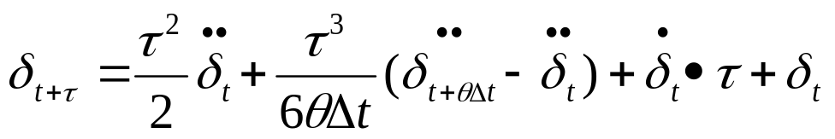


结构动力响应分析
当 =1时，这就是一般的线性加速度法，这是如果时间步长 比结构的最小自振周期还大，则计算是不稳定的，会使计算精度很差。只有当步长取得很小时，计算才是稳定的，因此，一般的线性加速度法是有条件稳定的。而一般程序采用的wilson 法是取 =1.4，这时，此法是无条件稳定的，求时间t+ 的状态向量（ 、 、 ）。
（12-3）
对 进行二次积分得：
（12-4）
（12-5）
在（12-4）、（12-5）中，令 则可得到 时的状态向量：

Slide 12
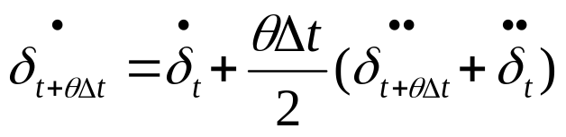
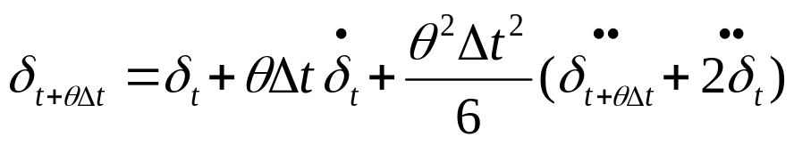
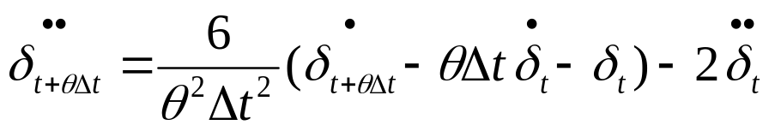
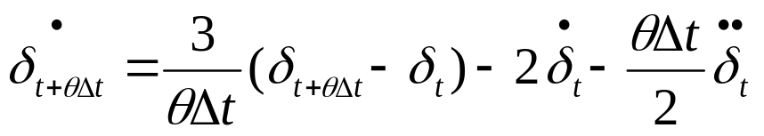

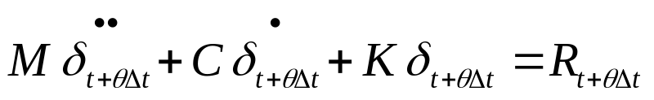
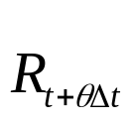

结构动力响应分析
（12-6）
（12-7）
由（12-7）解出：
（12-8）
将（12-8）代入（12-6）中得：
（12-9）
若使（ ）时的状态向量满足动力平衡方程，则：
（12-10）
其中， 由 、 线性外推得到的，即：

Slide 13
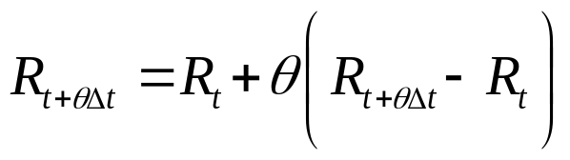
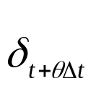
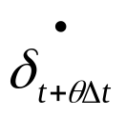
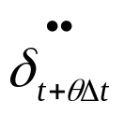
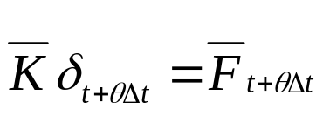
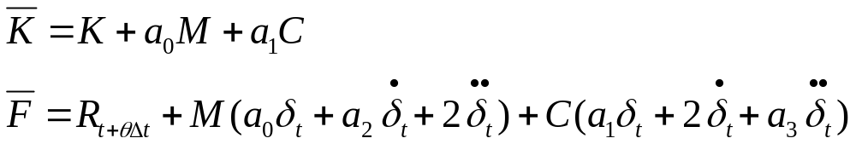
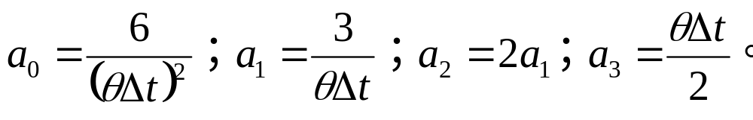
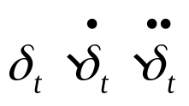
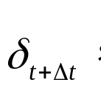
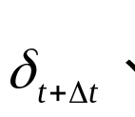
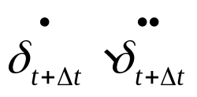

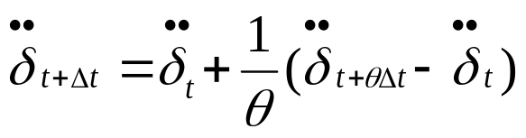
结构动力响应分析
（12-11）
将 、 、 代入（12-10）式，经整理得：
（12-12）
式中，
其中，
若 已知由（12-12）式可解得 为得到
，可在（12-3）、（12-4）、（12-5）中取 ，则有：

Slide 14
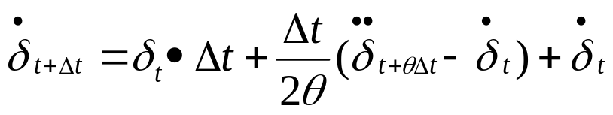
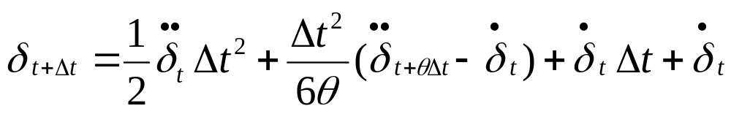
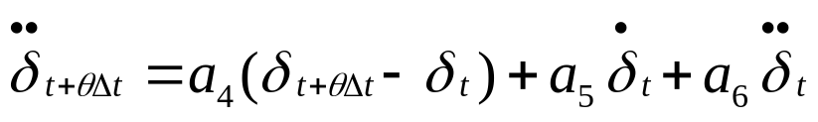
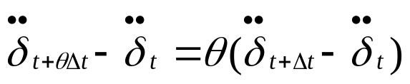
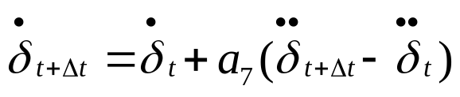
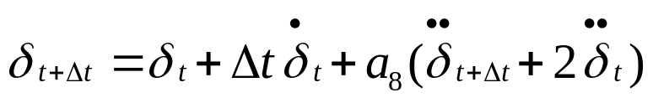
结构动力响应分析
（12-14）
（12-15）
将（12-8）式代入（12-13）式整理得：
（12-16）
将（12-13）式改写成
（12-17）
再将（12-17）代入（12-14）、 （12-15）式得：
（12-18）
（12-19）
其中，

Slide 15
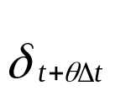

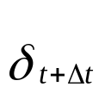
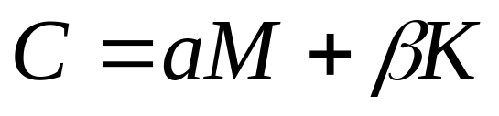

结构动力响应分析
于是由（12-12）式解出 后，可再由 和 ,
通过（12-16）、 （12-18）、 （12-19）得到下一时刻的
值，从而建立了递推公式。
应该指出，用逐步积分法求响应时，仍采用 =1.4，这使
数值积分无条件稳定，但这是在阻尼不引起振型耦合的前提
下进行的，当计入阻尼时，常取阻尼矩阵为瑞雷（Rayleigh）
阻尼。
（12-20）
式中， 为组合系数，可由试验确定。

Slide 16





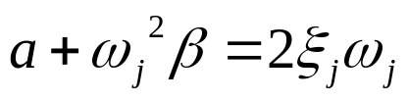
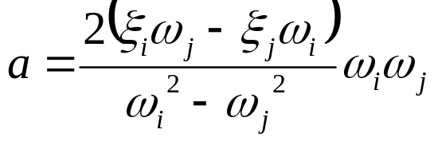
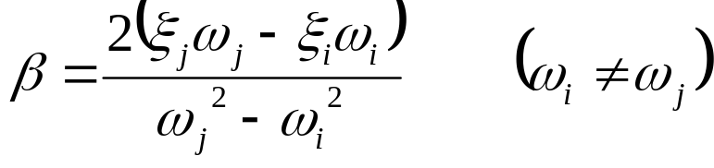

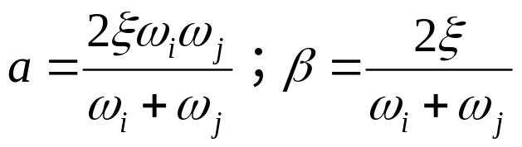
结构动力响应分析
当已知结构的阻尼比 和相应的频率 时，则
由 及令 和 可得：
由此不难得出
（12-21）
（12-22）
特别当 时
（12-23）

Slide 17
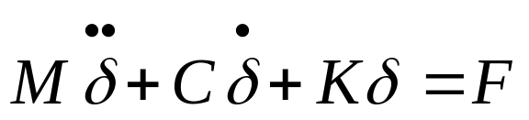
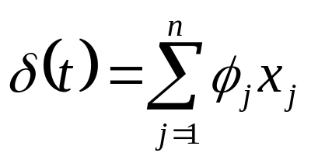
结构动力响应分析
二、振型叠加法
振型叠加法的基本思想是：首先由系统无阻尼自由振动方程求解特征值和特征向量，即求得若干个低阶固有频率和振型，然后利用这些振型所组成的振型矩阵作变换矩阵，将物理坐标下的耦合动力方程组转换到模态坐标下的去耦方程组，再应用wilson 法逐个积分求解独立的二阶微分方程，求出在正则坐标下的响应，最后经过反变换，将各阶模态响应变换到物理坐标下的响应。
现在用振型叠加法求解动力方程：
（12-24）
令结构的位移列阵：
（12-25）

Slide 18
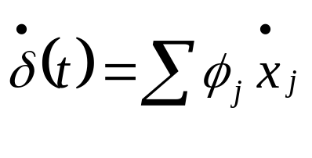
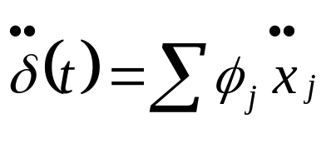
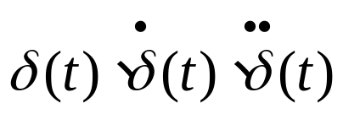
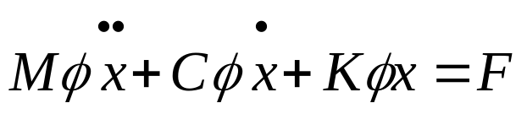

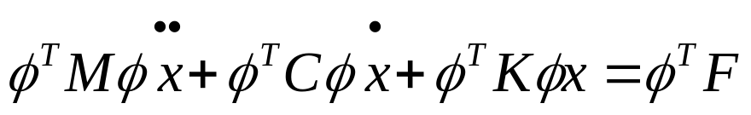
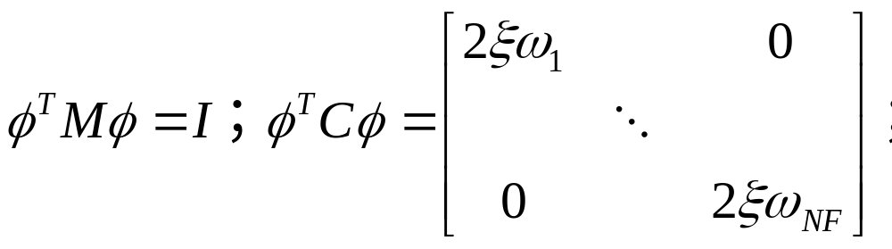
结构动力响应分析
对（12-25）求导得：
（12-26）
（12-27）
将 代入（12-24）式得：
（12-28）
将此式左乘 得：
利用振型的正交性质及正则化条件，可知：

Slide 19
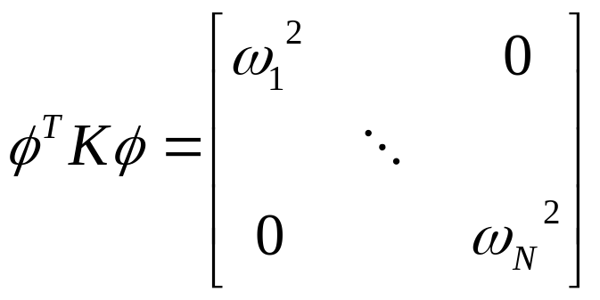
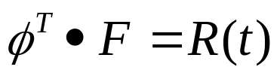


结构动力响应分析
是正则坐标下的动载荷。所以得到：
（12-29）
我们只研究一个典型方程
解法基本上与上节讲的wilson 法相同，这里不再赘述。

Slide 20
结构动力响应分析
第三节 谱分析
当基础运动极不规则，或运动方式不可预知，而仅能估计最可能发生的最大值时，可将由统计分析得出的谱曲线（位移谱（振幅）加速度谱（加速度幅值）或加速度级对振动周期的关系谱），如地震响应谱，路面谱等输入。利用求特征值所解出的前NF个频率作振型分解，通过谱分析得到前NF个频率对应的响应，并根据用户予先选定的叠加方式进行叠加后，输出结构的位移和应力响应。
实测记录分析表明，地震时，地面运动的频带相当宽，地面沿x轴、y轴和z轴的运动I_{x}（t）、I_{y}（t）、I_{z}（t）难以用简单的数学函数来描述，车辆在路面行驶时，车辆基座的运动也很复杂，但我们知道对一复杂的结构可以简化为若干个振型的叠加，每个振型又可以转化为一个单质点体系的问题进行分析研究。所以，任何结构物对于基础运动的响应都可以当作若干个质点体系的响应的叠加。

Slide 21



结构动力响应分析
由基础响应的动力方程：
（12-30）
式中，u——结构相对于基础的位移向量，u=u_{a}-u_{g}；
u_{a}——结构的绝对位移向量；
u_{g}——基础位移向量，即牵连运动位移向量。
设通过无阻尼系统固有振动计算已求得结构的前n个振型 它们相互正交，取坐标变换为：
（12-31）
将（12-31）式代入（12-30）式，并注意到振型的正交性：

Slide 22




结构动力响应分析
所以（12-30）式可写成下列形式：
（12-32）
如果基础仅在x方向作平移运动，则
（12-33）
其中， 为结构基础沿x方向运动的加速度。

Slide 23




结构动力响应分析
将上式代入（12-32）式中，并考虑n个方程中的一个可写成下列形式：
（12-34）
式中, —振型参考系数；
为结构x方向的牵连运动的转换矩阵。
解（12-34）方程可应用杜哈美积分得：
（12-35）
虽然地震时（车辆行驶时也一样），加速度 难以用简单的
数学函数来表达，（12-35）式不能用解析法求解，但我们注意
到抗震设计应当根据地震响应在全部振动过程中的最大值进行。

Slide 24




结构动力响应分析
设：
（12-36）
若响应谱 x——T曲线为已知（地震响应谱已有规范给出），则由地震力理论可以导出振型响应 的最大值
（12-37）
式中， _{ix}——动力放大系数（由谱曲线而定）；
g——重力加速度；
k_{ox}——地震系数（由地震强度而定）。
同理可得，结构基础沿y方向和z方向分别以I_{y}（t）和I_{z}（t）
运动时振型响应的最大值为：

Slide 25





结构动力响应分析
（12-38）
在工程实际中高频振型的响应可以略去不计，计算时仅取结构的前NF个振型的响应作组合，由于振型响应并不一定在同一瞬时达到最大，因此振型响应的组合是一个比较复杂的拟合问题，一般有限元程序给出三种叠加方案供选用。
（1）
（12-39）
（2）
（12-40）
其中， （x=x，y，z）
（3）
（12-41）

Slide 26


结构动力响应分析
考虑到结构因有频率出现密集的情况，给定频率密集系数
C_{f}，若有：
（12-42）
则称第j个频率以C_{f}为密集系数与第i个频率相密集。当考虑第
i+1，i+2，… j 个频率与第i个频率密集对结构响应的影响时，
u_{x}式改写成：
然后按第（2）方案或第（3）方案两种组合式计算结构的位移响应，由各振型响应可以求各单元的内力响应，再按上述对应的叠加方案作内力组合。

Slide 27
结构动力响应分析
第四节 频率响应分析
频率响应分析处理的是基础做简谐振动时结
构的稳态响应问题。它同样要求预先通过解特征
方程求解出结构的前NF个固有频率和振型。并输
入需要分析的频率范围所对应的幅—频特性表和
阻—频特性表，通过内插值计算所有要求输出的
频率（外加的和前NF个固有频率）的幅值和阻尼
比，求出稳态谐振时的振幅与相位，并通过振型
叠加得到结构的位移和应力响应。

Slide 28







结构动力响应分析
设基础沿x方向受谐振干扰（ ），则类似于
（12-34）方程为：
（12-43）
式中，a——为基础振动的加速度幅值；
——为基础谐振动的干扰频率。
略去瞬态解，则（12-43）式的稳态解为
（12-44）
其中
（振幅）
（动力放大系数）
（相位差）

Slide 29



结构动力响应分析
所以当给出一系列的干扰力频率（即基础加速度的频率 ），
就可以得到幅频特性曲线q_{oi}和相频特性曲线a_{i}。
为求响应历程将（12-44）式代入（12-31）式可得结构的位
移响应公式为：
（12-45）
此式还可写成下列形式：
式中，

Slide 30





结构动力响应分析
对于不同的i，D_{i}和C_{i}之比一般不一定相等。所以各自由度的广义位移向量q_{ix}并不一定同时达到最大值，即各自由度的稳定振动之间是有相位差的，为此一般有限元程序引入参考相位角，以确定机构的最不利的位移响应。
广义位移向量和为：
（12-47）
式中， 称为参考相位角；

Slide 31


结构动力响应分析
从（12-47）式看出，是SUM为最大时，a₀必然要与 t
相等，即a₀= t，t=a₀ / ，所以当t=a₀ / 时，结构响应达到
最大值。对应于参考相位角的参考振幅为：
（12-48）
（12-49）
上式就是我们得到的结构在基础作简谐运动（频率为 ）
激励下的位移响应。

